Slide 1


GUIDE
D’AIDE
À LA
VENTE
Prénom Nom
Conseiller immobilier Optimhome
00 00 00 00 00
prenom.nom@optimhome.com
nom.optimhome.com

Slide 2

LES BONNES
PRATIQUES
Vendre sa maison ou son appartement ne se limite pas seulement à trouver un acheteur. En effet, en dehors de la démarche commerciale (détermination du juste prix de votre bien, de sa mise en valeur, la prise de photos, la création et la diffusion d’une annonce), d’autres paramètres administratifs et organisationnels entrent en ligne de compte.
Ce guide d’aide à la vente a pour but de vous éclairer sur l’ensemble des démarches à réaliser et des bonnes pratiques à adopter tout au long de votre projet.

Slide 3





Le prix
FIXER LE BON PRIX DE VENTE EN FONCTION
DU MARCHÉ
(offre et demande sur le secteur)
DE L’ÉTAT DU BIEN
(aucuns travaux à prévoir / quelques rafraichissements / travaux importants de rénovation)
EN CAS DE COPROPRIÉTÉ
Y’a t-il des travaux importants
à prévoir dans les parties communes ?
DES POINTS FORTS
(commerces et services publics à proximité, des transports en commun, un dernier étage si appartement, ascenseur, absence de vis-à-vis, terrain plat et piscinable)
DES POINTS FAIBLES
(le logement donne sur une artère bruyante, maison ancienne avec des travaux de remise aux normes trop importants, mitoyenneté, vis-à-vis, absence d’extérieur…)
La solution efficace pour fixer un prix de vente est l'étude comparative de marché. Cherchez des maisons similaires à la vôtre
(même superficie et même année de construction), qui ont été vendues dans votre quartier. Cela vous aidera à avoir un ordre
d'idée du prix le plus juste à afficher.
RÉSULTATS
Un bien mis en vente au bon prix = Plus de contacts acquéreurs
Plus d’acquéreurs = Moins de négociation

Slide 4




Le bien
UN EXTÉRIEUR ATTRACTIF
Soignez vos extérieurs afin de donner une bonne première impression de votre bien. Pelouse tondue, gazon rénové, portail repeint, désencombrement des jardins et terrasses feront la différence.
UN INTÉRIEUR
RANGÉ ET ENTRETENU
Rangez et libérez de l’espace dans vos pièces. Vous pourrez alors prendre quelques photos qui accompagneront votre annonce. Maintenez votre bien en l’état en vue des visites à venir.
UN LOGEMENT NEUTRE
Il est important de dépersonnaliser votre intérieur et de retirer tout ce qui est en excès : les plantes vertes et tous les autres objets personnels. Débarrassez-vous aussi des cartons et des vieux magazines…
DES TRAVAUX DE
FINITIONS
C’est le moment de terminer ou d’accomplir ces petits travaux qui sont souvent remis au lendemain. Ce que vous ne voyez plus, l’acheteur lui le détectera immédiatement.

Slide 5

LE DOSSIER
ADMINISTRATIF
Les diagnostics obligatoires
Les pièces constitutives pour le notaire

Slide 6
Les diagnostics
Une ordonnance datée du 8 juin 2005 impose à tout propriétaire désireux d’effectuer la vente de son bien immobilier de regrouper au sein d’un seul et même dossier l’ensemble des diagnostics nécessaires à la transaction.
Ces diagnostics sont nombreux :
Ils dépendent des types de bâtiments (année de construction, en copropriété…) et leurs durées de validité sont différentes.
Il est préférable de faire réaliser l’ensemble des diagnostics dès la mise en vente du bien. En effet, des diagnostics réalisés à la dernière minute pourraient entraîner une nouvelle négociation, voire un abandon du projet par l’acquéreur.
Un seul et même diagnostiqueur pourra réaliser l’ensemble des diagnostics à l’exception du contrôle d’assainissement (l’organisme en charge de ce contrôle dépend de votre lieu d’habitation).
Carrez
Amiante
Plomb
Termites
État des Risques
Performance énergétique
Gaz
Électricité
Assainissement
Etc…

Slide 7
Les pièces constitutives
CAS PARTICULIER DE LA VENTE
D’UN LOT EN COPROPRIÉTÉ
Dans le cadre de la vente d’un lot d’une copropriété, des pièces complémentaires seront à fournir :
Liste des pièces constitutives pour le notaire :
Copie du titre de propriété
Si vous êtes le premier propriétaire, il vous faudra fournir le permis de construire, la déclaration d’achèvement des travaux, le certificat de conformité, l'attestation dommage ouvrage ainsi que le titre de propriété du terrain.
Si agrandissement ou modification du bâtiment, les déclarations de travaux ou permis de conduire.
État civil avec les justificatifs (copie carte identité ou passeport, contrat de mariage le cas échéant)
Les diagnostics
Avis de taxe foncière
Si le bien était loué, copie du bail et de la lettre de congé
Règlement de copropriété
PV des 3 dernières assemblées générales
Situation financière de la copropriété
Le diagnostic technique de l’immeuble et le plan pluriannuel des travaux
État daté
La liste des pièces constitutives n’est pas exhaustive. Et compte tenu de la relative complexité et de l’évolution constante des réglementations, chez Optimhome, nous constituons pour vous un dossier complet que nous transmettons au notaire.

Slide 8
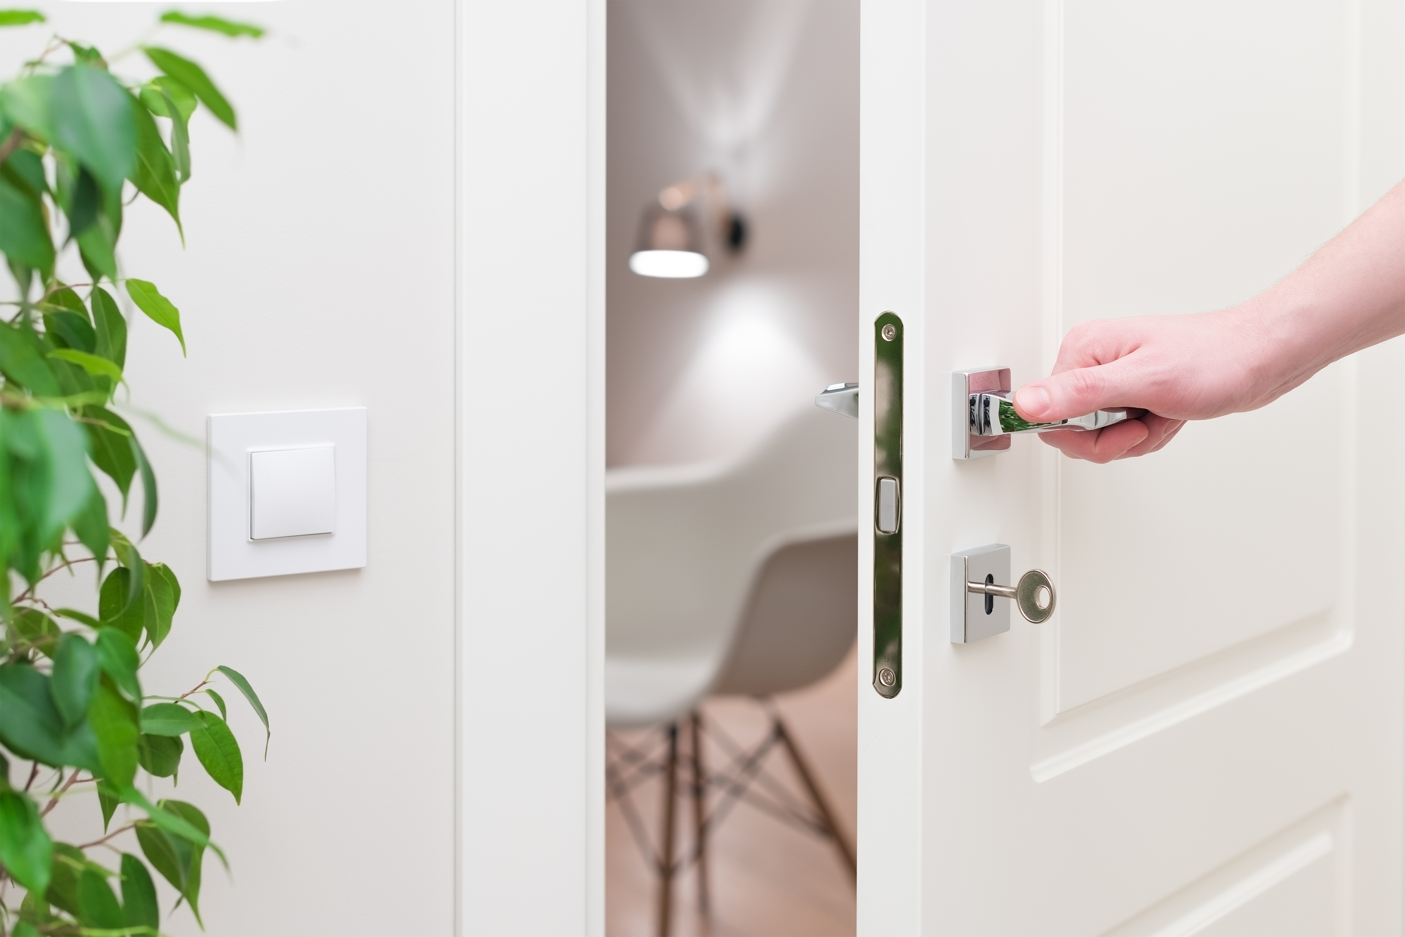
L’ANNONCE
ET LES VISITES
L’annonce
Plusieurs règles sont à respecter pour réaliser une bonne annonce
Les visites
Au préalable :
Identifier un vrai acquéreur pour éviter les visites inutiles
Trouver une tierce personne de confiance pour gérer les visites
Préparer la visite de sa maison ou son appartement pour le rendre accueillant

Slide 9
L’annonce
RÉALISER UNE BONNE ANNONCE
1
2
3
4
Il est primordial de mettre en avant les points forts de votre bien et de n’omettre aucun élément : :localisation, superficie, nombre de pièces, étages, transports à proximité, etc.
Pour autant, il faut être honnête dans votre annonce immobilière pour éviter des visites inutiles.
Si par exemple les murs ont besoin d’un petit rafraîchissement, précisez-le. Quoi qu'il en soit, les éventuels acquéreurs le découvriront tôt ou tard.
Dernier élément et non des moindres : les photos. Des photos de mauvaise qualité décourageraient plus d’un acheteur. Prenez un maximum de clichés, sous différents angles et de chaque pièce
(y compris les parties
communes et la façade).
Petit plus : Ajouter le plan de votre appartement est un plus indéniable. Au final, le secret d’une vente rapide, c’est de donner aux acheteurs un maximum d’informations objectives.

Slide 10
Les visites
Les futurs acquéreurs auront sans doute bon nombre de questions à vous poser, alors anticipe et préparez vos réponses :
Préparer la visite de sa maison ou son appartement
pour le rendre accueillant :
Rangez
Faites attention aux odeurs
Tondez la pelouse
Rangez le balcon
Allumez les lumières
Éviter d’étendre le linge au milieu du salon
Rangez les jouets des enfants
Laissez les animaux à l’extérieur
Le montant de la taxe foncière ?
La consommation en électricité ?
Quel âge a la chaudière ?
Un agrandissement est-il possible ?
Le terrain est-il piscinable ?
Quels sont les travaux prévus dans la copropriété ?
Pouvoir obtenir des réponses à toutes ces questions permettra à votre acheteur de lever quelques doutes et le cas échéant de se positionner.
Le but est de rendre le tout agréable, un peu comme si vous receviez des amis.

Slide 11

LA SIGNATURE
ET LES DÉLAIS
La signature
Les délais

Slide 12
La signature
EN FRANCE, TOUTE VENTE IMMOBILIÈRE
DOIT ÊTRE CONSTATÉE PAR ACTE NOTARIÉ.
Une fois votre acheteur trouvé, il faudra signer des actes et attendre plusieurs mois généralement pour que la vente soit définitivement réalisée car il existe des délais incompressibles comme le droit de préemption par la commune, prioritaire sur l’achat d’un bien, des conditions suspensives, ou l’obtention par l’acheteur d’un permis de construire dans le cadre de la vente d’un terrain.
Aussi, pour une transaction plus rapide , il est préférable que vendeurs et acheteurs confient leur dossier à une seule étude notariale. En effet, cela peut permettre de gagner des jours voire semaines lorsqu’il faut trouver des créneaux de rendez-vous concordant sur les différents agendas (dans le cas de 2 notaires).

Slide 13

Les délais
Ils vont dépendre de beaucoup de facteurs :
Le nombre de propriétaires (en cas d’indivision par exemple, il faudra plus de temps pour obtenir toutes les signatures)
Les acquéreurs font-ils un crédit pour financer leur projet (délais incompressibles à prévoir) ?
Type de bien vendu (en général pour une maison ou un appartement, il faut compter généralement 1 à 4 mois alors qu’il faut plutôt prévoir 6 à 7 mois pour un terrain constructible)
Nombre de notaires
Attente de réception de certains documents si la demande n’est pas faite dans les temps (droit de préemption de la SAFER en secteur rural, des documents comme « l’état daté » fournis par les syndics, un diagnostic dont la validité serait échue)
Les obligations des vendeurs et acquéreurs (se caler sur la rentrée des classes, mutation professionnelle, attente de revente d’un bien pour signer l’acte authentique)

